Slide 1
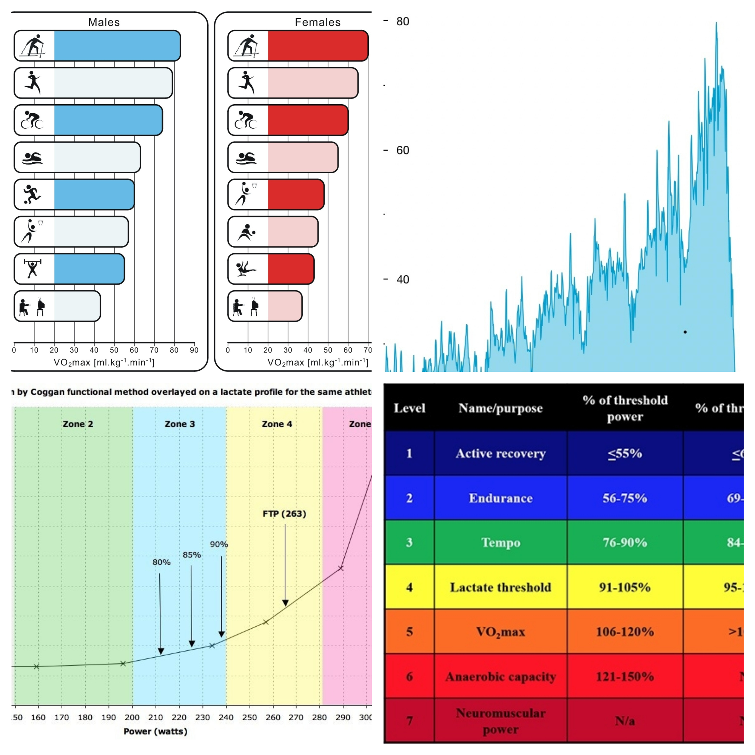
Fyziologie Zátěže
Úvodní hodina
Homeostáza, stres, reakce, adaptace, faktory sportovního výkonu
Mgr. Vojtěch Grün
bp4051 Jaro 2023

Slide 2
Zápočtové požadavky,ZK
DOCHÁZKA: povolené 2 absence, v případě více absencí individuální domluva, omlouvat se předem!
AKTIVITA V HODINĚ: aktivity, vyplňování tabulek, pracovní listy, práce ve skupině……
PRACOVNÍ LISTY: APLIKACE FYZIOLOGIE DO SPORTOVNÍCH DISCIPLÍN
ZKOUŠKA (MUDr. Kapounková): 3 OKRUHY
Pozn. V případě karanténních opatření MS Teams online výuka

Slide 3
SYLABUS - seminář
ÚVOD, ZÁPOČTOVÉ POŽADAVKY HOMEOSTÁZA, STRES/REAKCE/ADAPTACE FAKTORY SPORTOVNÍHO VÝKONU | APLIKACE FYZIOLOGIE DO EXPLOZIVNÍCH SPORTŮ
ŘÍZENÍ MOTORIKY A NERVOSVALOVÁ ADAPTACE | APLIKACE FYZIOLOGIE DO RYCHLOSTÍCH A SILOVĚ VYTRVALOSTNÍCH SPORTŮ
HORMONY + VYLUČOVÁNÍ | APLIKACE FYZIOLOGIE DO RYCHLOSTNĚ-VYTRVALOSTNÍCH A VYTRVALOSTNÍCH SPORTŮ (s vysokou intenzitou)
PROCES ADAPTACE - efekt superkompenzace ADAPTACE METABOLISMU | APLIKACE FYZIOLOGIE DO INTERMITENTNÍCH SPORTŮ APLIKACE FYZIOLOGIE DO ESTETICKO-KOORDINAČNÍCH SPORTŮ
ADAPTACE KARDIORESPIRAČNÍHO SYSTÉMU | MONITORING A TESTOVÁNÍ VE SPORTU - Anaerobní testy
TRÉNINK + PŘETRÉNOVÁNÍ | MONITORING A TESTOVÁNÍ VE SPORTU – aerobní testy (spiroergometrie)
 | Opakování, kontrola zápočtových požadavků

Slide 4
LITERATURA
Bernaciková, M. – Kapounková, K. – Novotný, J. a kol. Fyziologie sportovních disciplín. Elportál. 2011.
Grasgruber, P. – Cacek, Jan. Sportovní geny. Brno: Computer Press, a.s., 2008.
Havlíčková, L. Fyziologie tělesné zátěže I. Praha: Karolinum, 2003.
Havlíčková, L. a kol.: Fyziologie tělesné zátěže II: Speciální část – 1. díl. Praha: Univerzita Karlova, 1993.
Melichna, J. a kol.: Fyziologie tělesné zátěže II: Speciální část – 2. díl. Praha: Univerzita Karlova, 1995.
Heller, J. a kol.: Fyziologie tělesné zátěže II: Speciální část – 3. díl. Praha: Univerzita Karlova, 1996.
Máček, M. – Radvanský, J. Fyziologie a klinické aspekty pohybové aktivity. Praha: Galen, 2011.

Slide 5
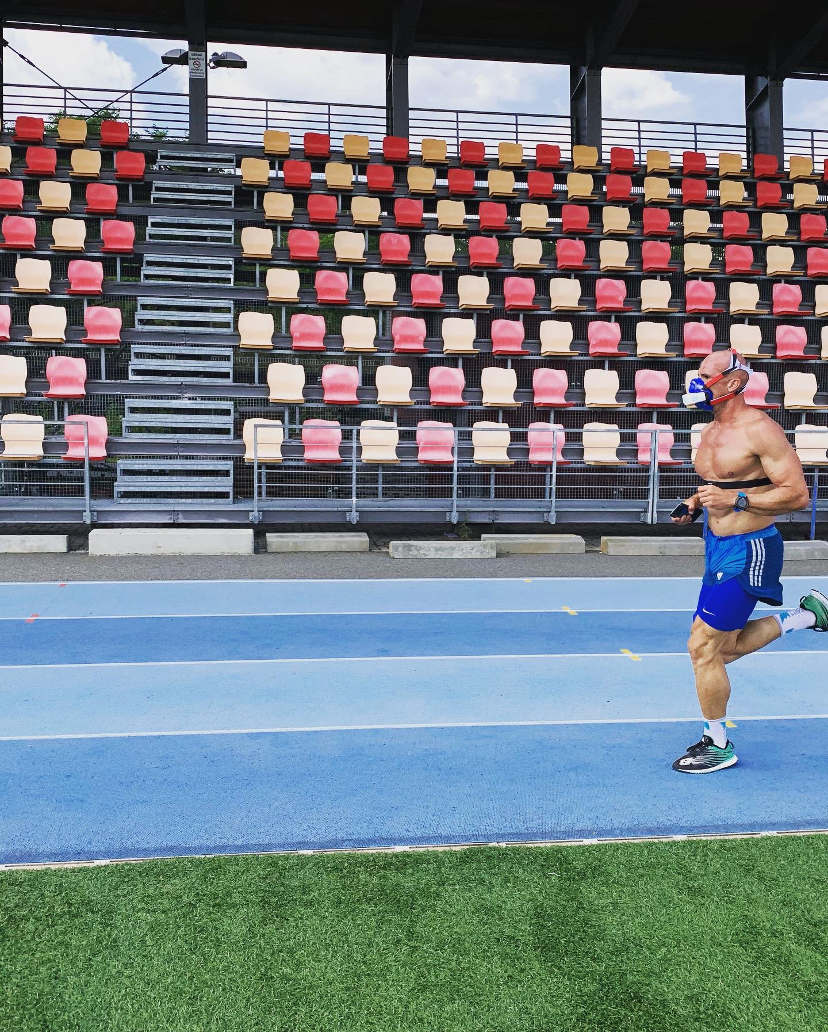
Základní pojmy
Homeostáza
Stres
Reakce
Adaptace

Slide 6
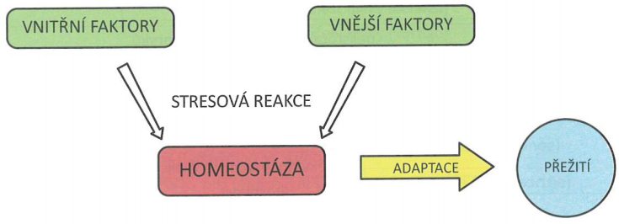
Vztah stresové reakce a adaptace

Slide 7
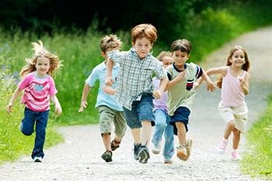
HOMEOSTÁZA
(dynamická rovnováha)
ZÁTĚŽ
narušení HOMEOSTÁZY
REGULACE HOMEOSTÁZY
- nedostatek O₂
- nadbytek CO₂
- změny pH
- nízká glykémie
- přísun energetických živin, O₂
- přísun hormonů, protilátek
- odvod zplodin metabolismu, CO₂
- stabilitu objemu tělesných tekutin
- stabilitu koncentrace organických a anorganických látek
- stabilitu teploty

Slide 8
Homeostáza / Stres
Homeostáza je jistá dynamická rovnováha vnitřního prostředí a je podmínkou biologické existence
Stupeň změny rovnováhy vnitřního prostředí se obecně označuje jako stres
Stres při určité intenzitě (velikosti) vychyluje různé orgánové funkce a narušuje homeostázu. Při dlouhodobém a opakovaném působení podnětů (stresorů) přestává být pro organismus účelné na tyto podněty reagovat, ale naopak může být účelnější se těmto podnětům přizpůsobit, neboli adaptovat se.
Ve sportovním tréninku tyto stresové podněty označujeme jako zatížení (Perič, Dovalil, 2010)

Slide 9
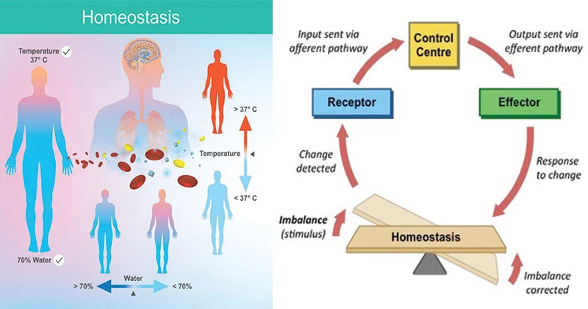
Zdroj: https://microbenotes.com/homeostasis/#homeostasis-definition

Slide 10
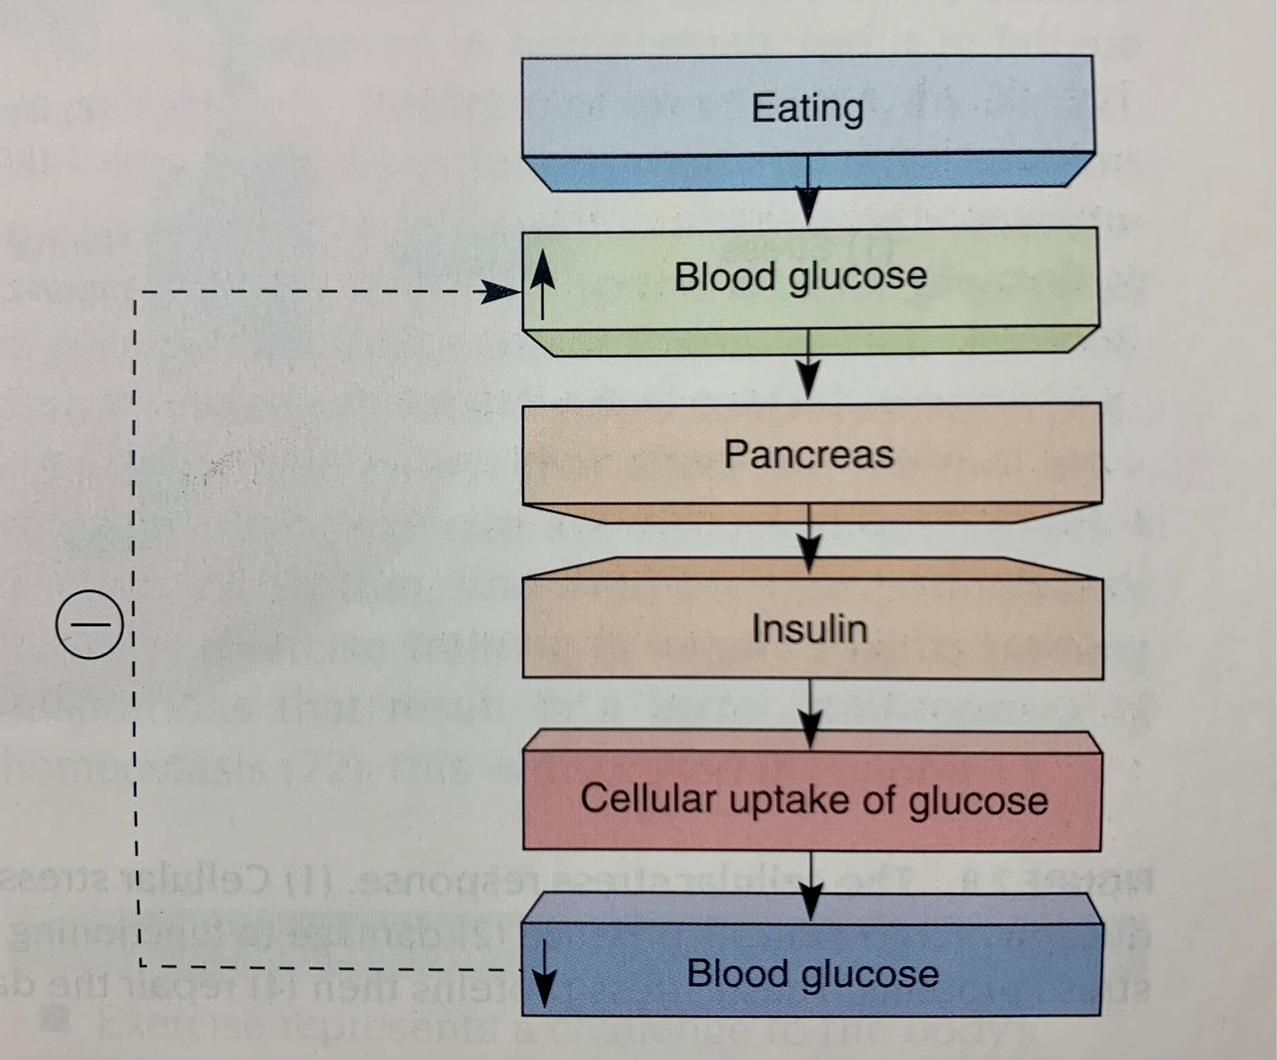
Příklady homeostatické kontroly
Cirkulační a metabolické funkce hormonů
Regulace krevní glukosy
Regulace krevního tlaku
Regulace respiračních plynů
(nedostatek O₂, nadbytek CO₂)
Regulace tělesné teploty
Regulace pH
Regulace volných radikálů
Obr. Příklad regulace krevní glukosy insulinem (Powers, Howley 2007)

Slide 11
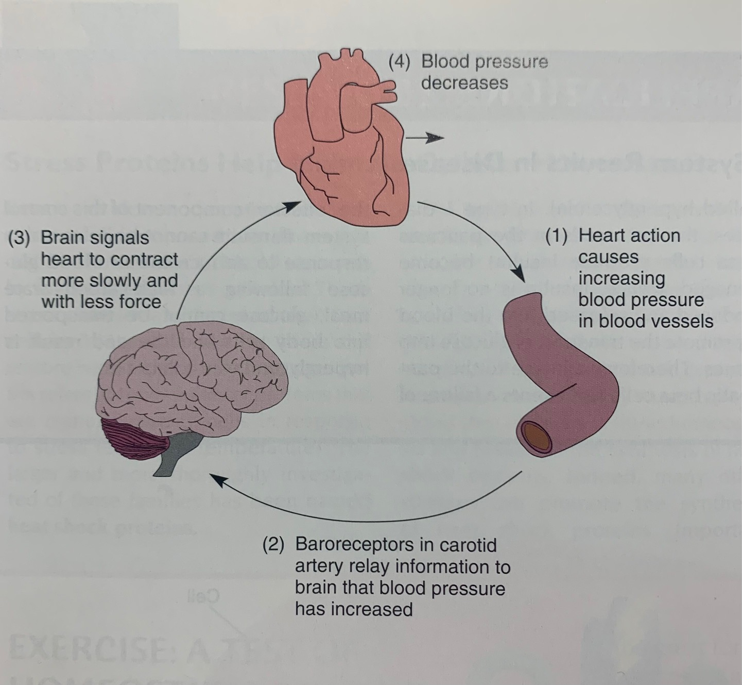
Regulace krevního tlaku

Slide 12
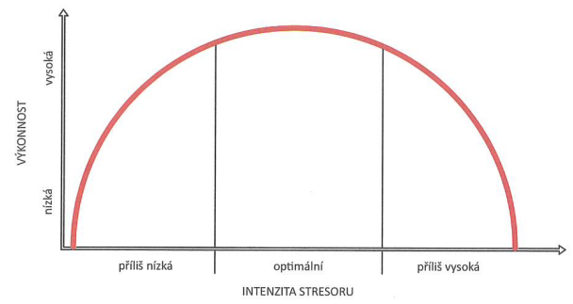
Vliv intenzity stresorů na výkonnost

Slide 13
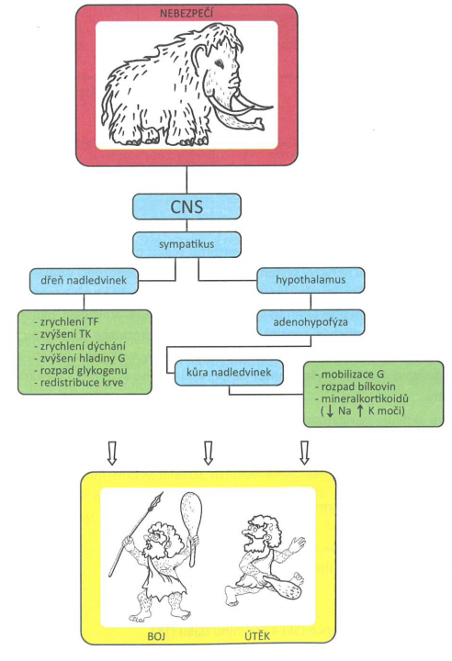
Reakce organizmu na stresor

Slide 14
Biologické kontrolní systémy těla - reakce na stres
Lidské tělo má stovky různých kontrolních systémů.
Jedním z jejich hlavních úkolů je regulovat řadu fyziologických proměnných pro udržení stálého vnitřního prostředí.
Nejsložitější z těchto kontrolních systémů sídlí přímo v buňkách samotných
Tyto buněčné kontrolní systémy regulují buněčnou aktivitu jako štěpení, nebo syntézu bílkovin, energetickou produkci, udržování adekvátních zásob živin, termoregulaci, TK a další
Téměř všechny orgánové systémy pomáhají udržovat homeostázu (Power, Howley 2007)

Slide 15
Reakce na zátěž
Zátěž v našem těle vyvolává změny - Akutní a Chronické -
Akutní (reakce) - odpověď na jednorázovou zátěž např. SF
Chronické (Adaptace) - adaptace při opakováné zátěži SF

Slide 16
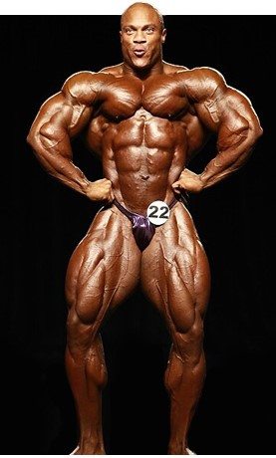
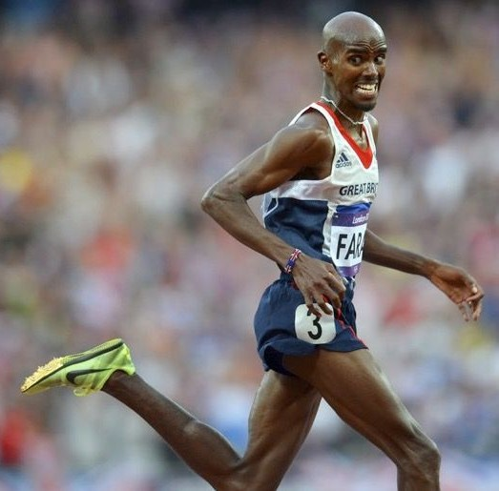
Adaptace na pohybové zatížení (zátěž - diskuse)
Adaptace Nervosvalová
Adaptace Kardiorespirační
Adaptace Neuroendokrinní
Adaptace vnitřního prostředí
Adaptace organizmu na zevní prostředí

Slide 17
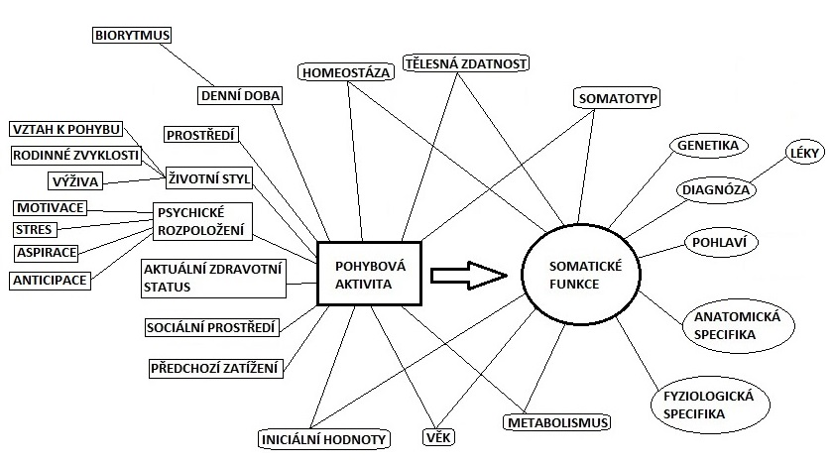
Limitující faktory

